Slide 1
TIẾNG VIỆT 4
BÀI ĐỌC 4: TRƯỜNG SA

Slide 3
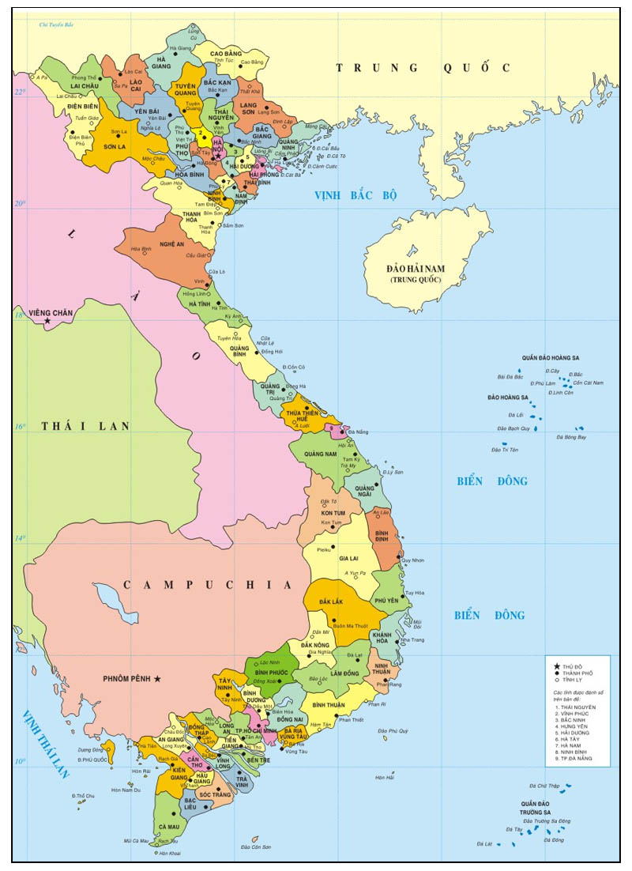
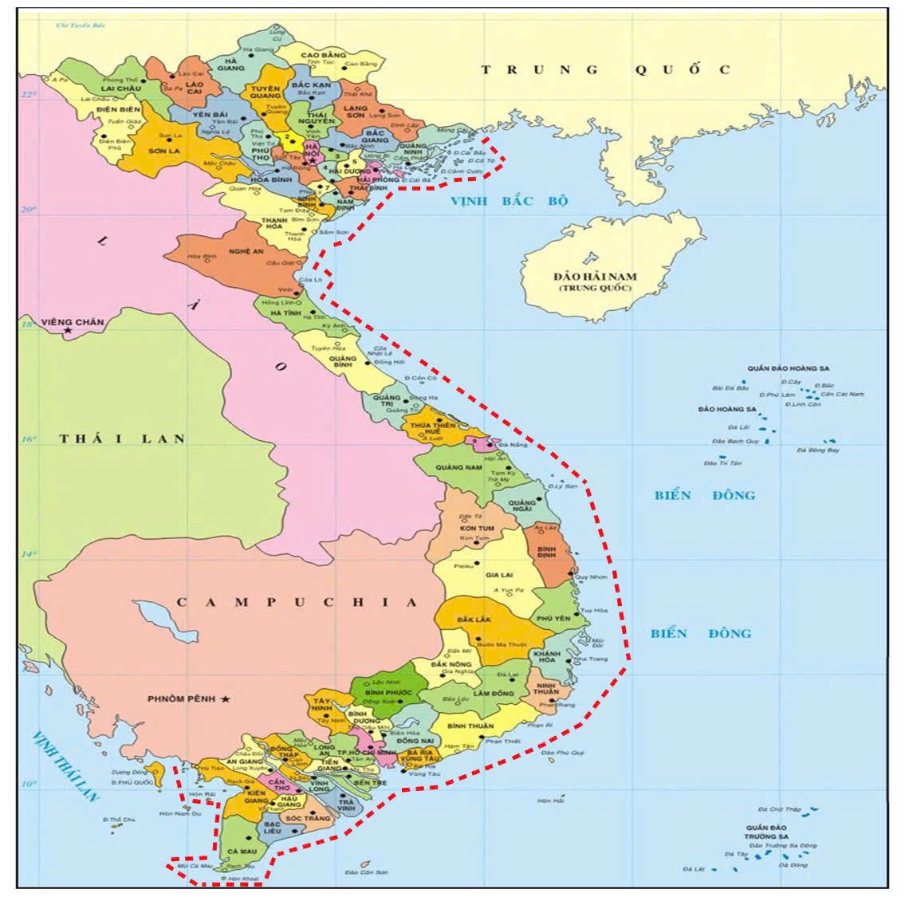
Bờ biển dài 3 260km

Slide 4

Bờ biển dài 3 260km
Hoàng Sa
Trường Sa

Slide 6
PHIẾU HỌC TẬP V1: Tìm từ khó đọc, cách ngắt nhịp thơ. V2: Tìm và giải nghĩa từ khó hiểu trong bài. V3: Đọc cho nhau nghe.

Slide 7
Biển xanh/ôm ấp trời xanh
Rồng Tiên thuở ấy/sinh thành Trường Sa
Trùng khơi/nào có ngái xa
Long lanh hạt cát/đã là quê hương.

Slide 8
Ở đây/chẳng có gì riêng
Lá thư chung đọc,/nỗi niềm chung lo
Đêm vui/chung một câu hò
Nhớ thương/chung một cánh cò/hoàng hôn.

Slide 9
Sơn Ca,/Song Tử,/Sinh Tồn
Thuyền Chài,/Vĩnh Viễn,/…gửi hồn cha ông
Trường Sa nắng nỏ/bão dông
Cây phong ba/với thành đồng lòng ta
Góc vườn xanh/với tiếng gà
Cây súng thép/với lời ca ngọt ngào.

Slide 11
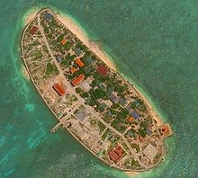
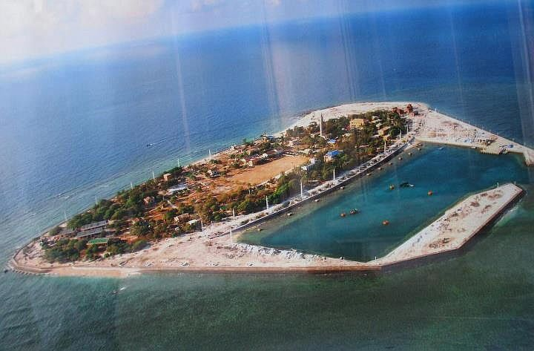
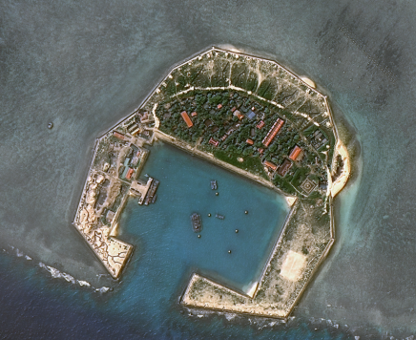
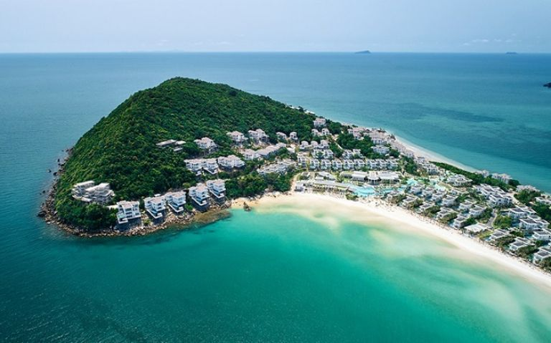
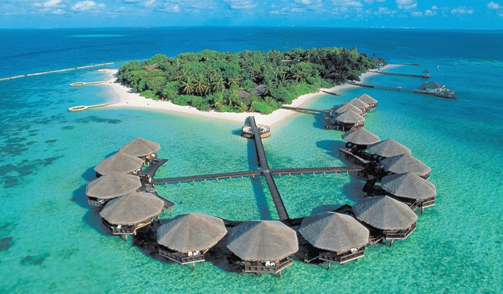
Đảo Sơn Ca
Đảo Song Tử
Đảo Sinh Tồn
Đảo Thuyền Chài
Đảo Vĩnh Viễn

Slide 13



Vòng 1: Nhóm chuyên gia

Slide 14

Vòng 2: Nhóm mảnh ghép

Slide 15
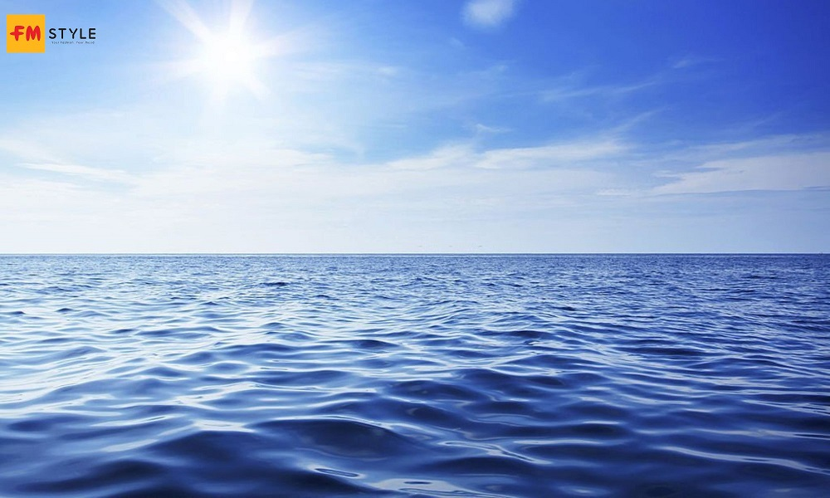


Slide 17
Ở đây chẳng có gì riêng
Lá thư chung đọc, nỗi niềm chung lo
Đêm vui chung một câu hò
Nhớ thương chung một cánh cò hoàng hôn.
Ở đây chẳng có gì riêng
Lá thư chung đọc, nỗi niềm chung lo
Đêm vui chung một câu hò
Nhớ thương chung một cánh cò hoàng hôn.

Slide 19
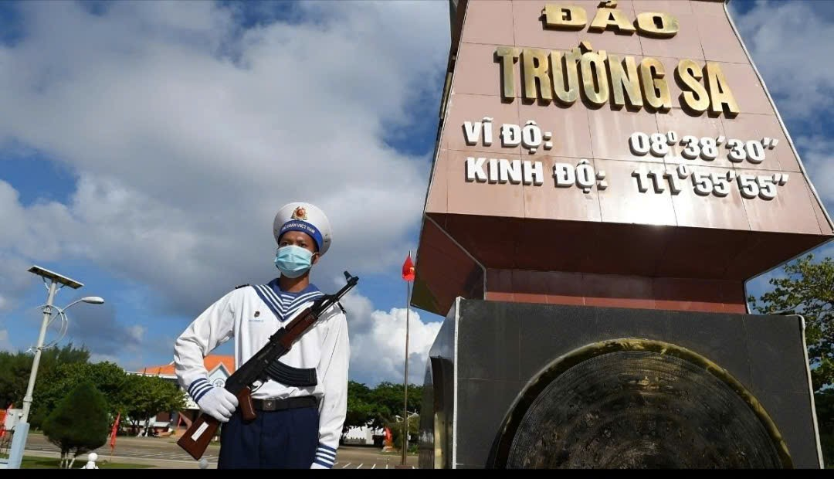
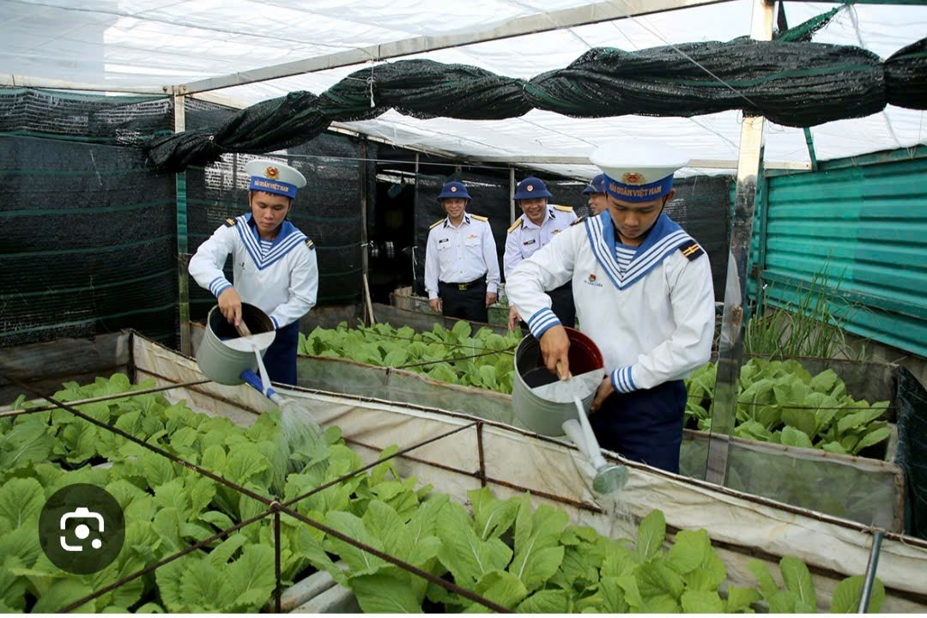
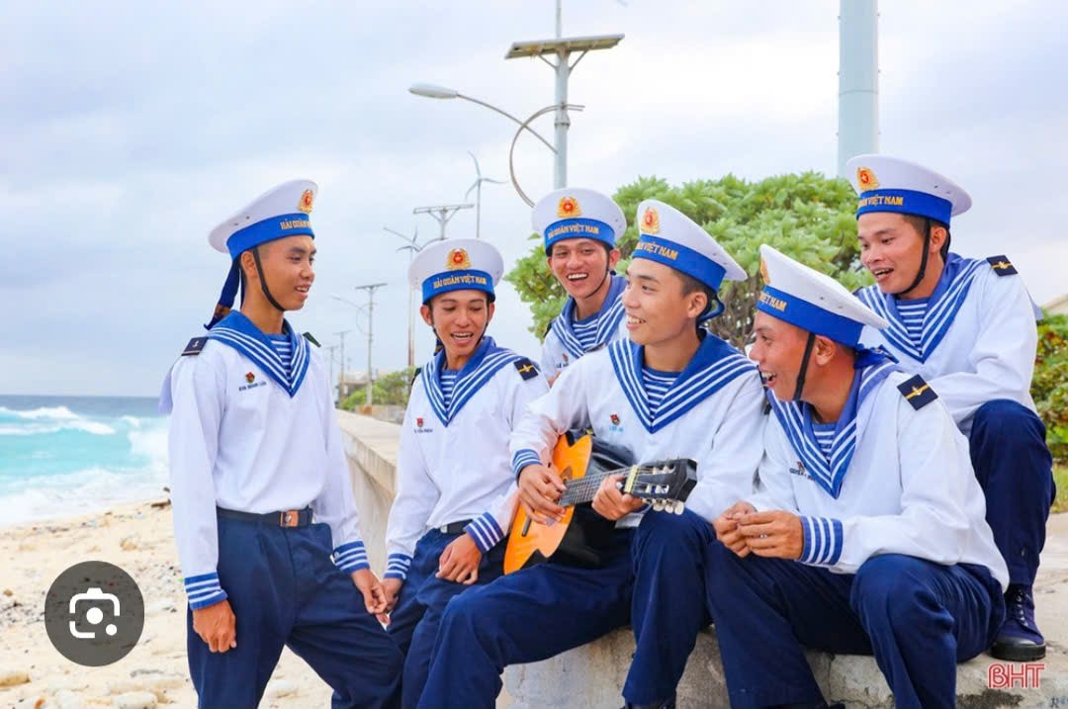

Slide 20
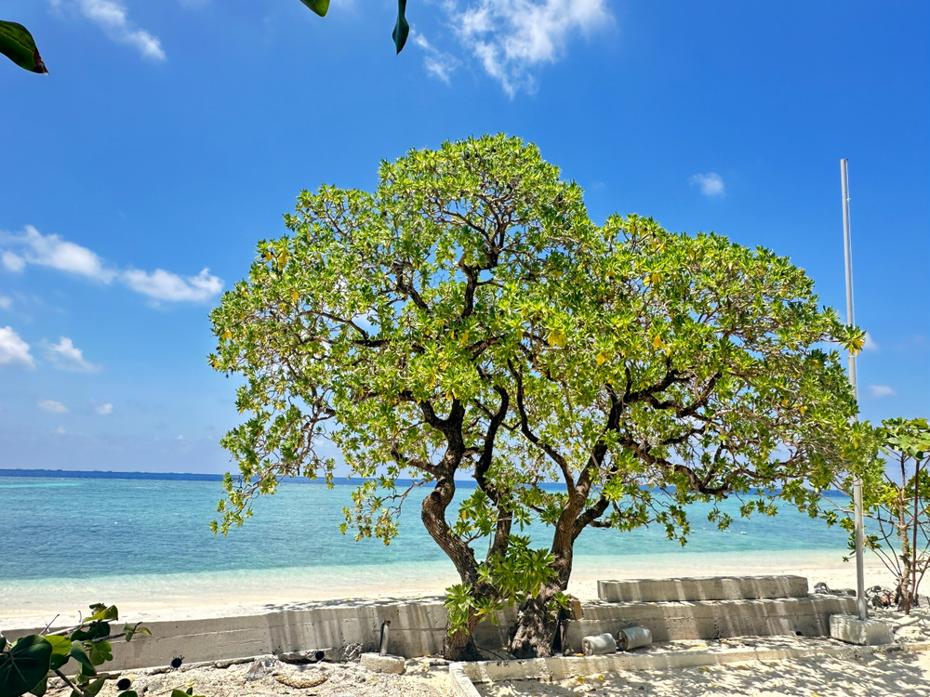
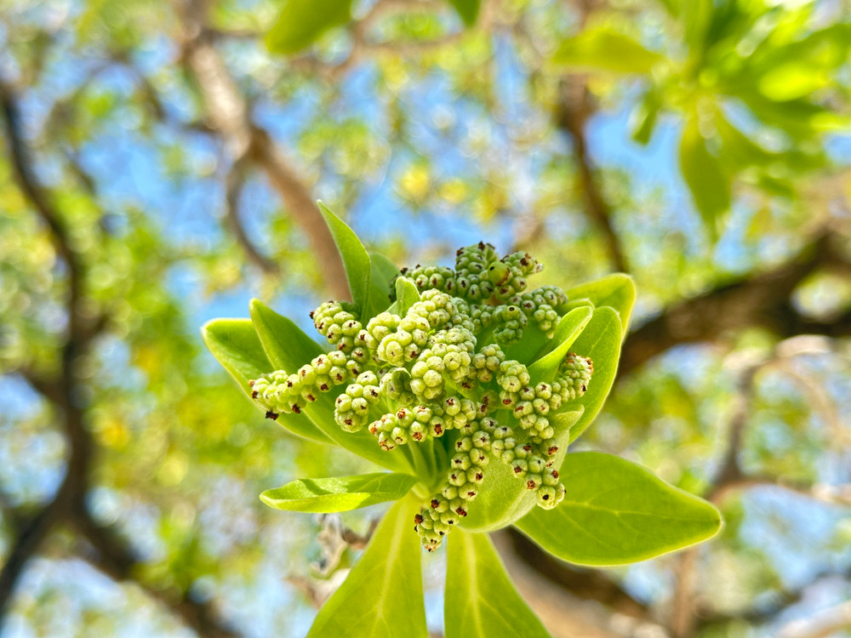

Slide 22

Bài thơ không chỉ ca ngợi vẻ đẹp và tầm quan trọng của Trường Sa mà còn tôn vinh tinh thần bất khuất, đoàn kết của những người lính đang ngày đêm bảo vệ chủ quyền biển đảo thiêng liêng của Tổ quốc.

Slide 25

XIN CHÂN THÀNH CẢM ƠN!

Slide 27
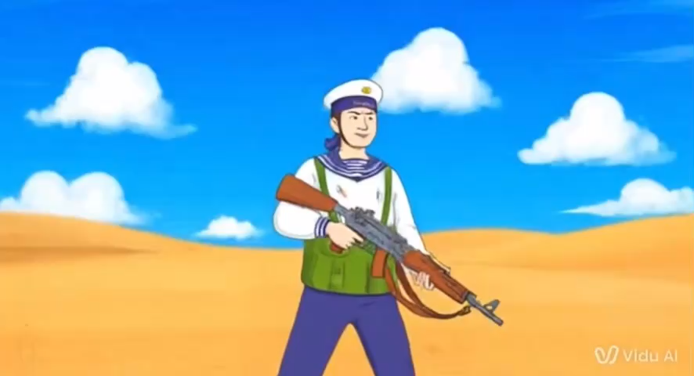

Slide 28
